Slide 1

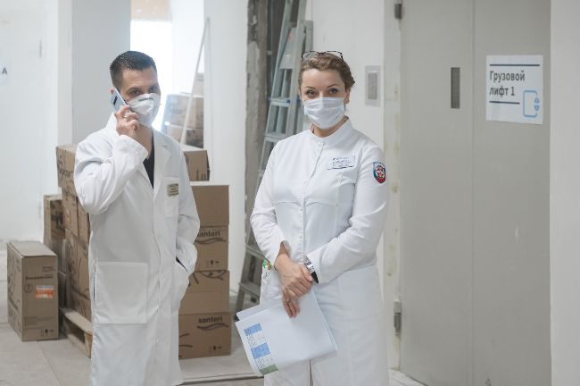
Бизнес-требования для частной клиники
Глущенко Никита
ПИ20-2в

Slide 2

О компании
Компания «Проконсультируйтесь у специалиста» представляет собой частную клинику, которая находится в Москве и предоставляет различные медицинские услуги. В компании уже существует широкий спектр направлений, а многие только развиваются. В данный момент в штате сотрудников только специалисты для взрослой аудитории. Отдельным направлением для расширения компании будет набор детских специалистов.

Slide 3
«Проконсультируйтесь у специалиста» достаточно недавно на рынке. С момента открытия клиники прошло меньше года, но благодаря удачному выбору местоположения и хорошей рекламной компании уже успела снискать популярность. Теперь генеральному директору была поставлена задача о расширении и наборе новых сотрудников в штат.

Slide 4
Чем занимается компания
Опишем процесс обслуживания пациента в клинике.
1) Потенциальный клиент узнает о клинике через друзей или из вывесок на улице.
2) Клиент приходит в клинику и проходит регистрацию у стойки регистратуры. На данный момент существует документальная база существует только в печатном виде и заносится в физический архив, который представляет из себя полки с медицинскими карточками, упорядоченными по фамилиям. В самом начале существования данной организации данный архаизм был их визитной карточкой, но теперь, когда клиентов стало слишком много, пришло время переходить на цифровую базу данных
3) После регистрации клиент также у стойки регистратуры может записаться на прием к любому доступному специалисту или на процедуру, назначенную после консультации.
4) После консультации клиенту необходимо пройти на стойку оплаты, где он может любым удобным для него способом оплатить услугу.

Slide 5
Основная проблема
Отсутствие базы в цифровом виде, необходимость вести учет вручную. На это затрачивается большое количество времени, отчего обычно один сотрудник тратит на клиента от 10 до 30 минут в зависимости от цели обращения. Если необходимо зарегистрировать нового клиента, а это подразумевает прочтение соглашения и подпись всех необходимых бумаг, то процесс может продлиться и до часа.

Slide 6
Отсутствие базы в цифровом виде также будет приводить к задержкам при оплате услуг, когда штат сотрудников увеличиться.
Проблемой также является передача данных из личной карты клиента к специалисту. В следствие чего приходится каждому специалисту предоставлять помощника, который будет вести все записи. В противном случае время приема одного клиента может увеличиться вдвое.

Slide 7
Требования к исполнителю
Создание цифровой базы данных, доступ к которой будет не только у сотрудников регистратуры, но и непосредственно у специалистов.
Удобное внесение данных, потому как вся существующая база находится в печатном виде.
Возможность быстро и удобно вносить изменения в систему, потому как планируется существенное расширения как персонала, так и услуг.

Slide 8
Пожелания
Автоматизация основных операций, таких как конечная оплата услуг.
Гибкость системы для последующего расширения.
Систематизация и каталогизация данных.

